Slide 1

Convolutional Neural Network
AI006 – Yufis Azhar – UMM

Slide 2
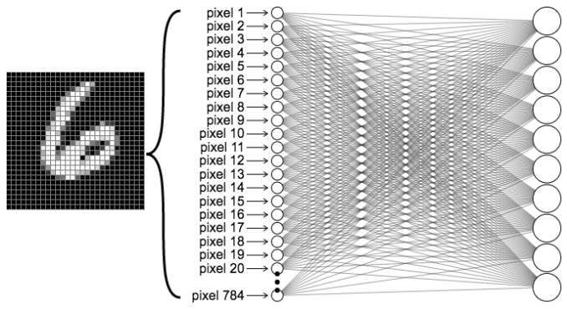
The Problem
Data MNIST di atas terdiri dari nilai 0–255 untuk setiap pixel yang ada
Kita bisa saja menggunakan MLP untuk melakukan klasifikasi untuk semua digit dengan hasil yang cukup baik karena sebagian besar data pada MNIST, object yang akan dikenali berada ditengah-tengah gambar
Lalu bagaima jika object yang akan dikenali tidak berada ditengah-tengah gambar?
Disinilah kelemahan dari MLP. Angka 6 yang berada ditengah-tengah gambar akan berhasil dikenali, tetapi angka 6 yang berada dipojok kiri mungkin tidak akan dikenali.
Kita bisa menggunakan data yang sangat banyak dengan tiap digit berada pada lokasi yang berbeda, namun ini bukan cara yang efisien untuk mengatasi permasalahan tersebut

Slide 3

Convolutional Neural Network
Convolutional Neural Network (CNN) adalah salah satu jenis neural network yang biasa digunakan pada data image. CNN bisa digunakan untuk mendeteksi dan mengenali object pada sebuah image
Secara garis besar CNN tidak jauh beda dengan neural network biasanya. CNN terdiri dari neuron yang memiliki weight, bias dan activation function seperti yang sudah kita pelajari sebelumnya
Lalu apa yang membedakan? Arsitektur dari CNN dibagi menjadi 2 bagian besar, Feature Extraction Layer (istilah saya sendiri :D) dan Fully-Connected Layer (MLP)

Slide 4
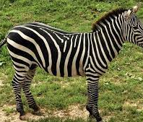
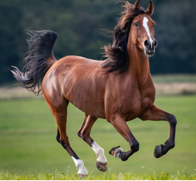
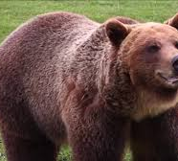
ANN vs CNN
Untuk membedakan Kuda dan Beruang, kita bisa menggunakan fitur Bentuk. Karena bentuk kuda dan beruang jelas berbeda
Tapi kita tidak bisa menggunakan fitur Bentuk, untuk membedakan kuda dan zebra. Karena bentuknya yang sama
Untuk membedakan Kuda dan Zebra, kita bisa menggunakan fitur Warna
Dalam ANN, pendefinisian fitur memegang peran yang sangat penting, karena bisa mempengaruhi nilai akurasi dari model yang dihasilkan
Sedangkan dalam CNN, kita tidak perlu mendefinisikan fitur secara manual, karena CNN secara otomatis akan mengekstrak fitur yang diperlukan (meskipun untuk beberapa kasus, pendefinisian fitur secara manual tetap memberikan hasil yang lebih baik)

Slide 5
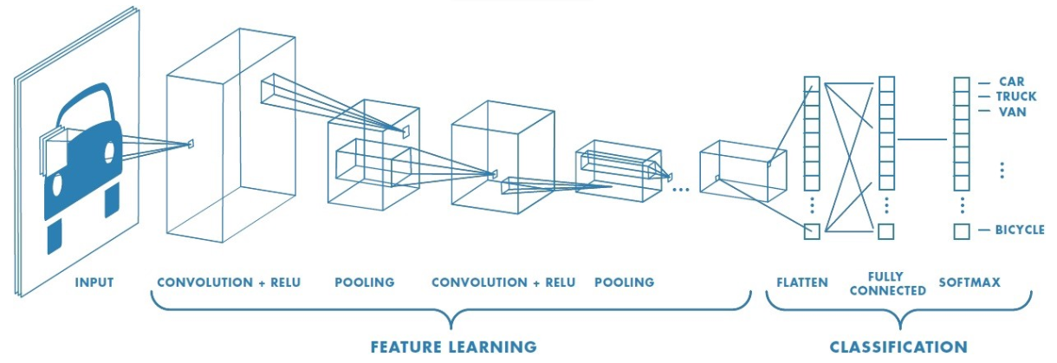
Convolutional Neural Network

Slide 6
Feature Extraction Layer
Saya gunakan istilah ini karena proses yang terjadi pada bagian ini adalah melakukan “encoding” dari sebuah image menjadi features yang berupa angka-angka yang merepresentasikan image tersebut (Feature Extraction)
Feature extraction layer pada CNN terdiri dari dua bagian utama:
Convolutional Layer
Pooling Layer
*Namun kadang ada beberapa riset/paper yang tidak menggunakan pooling

Slide 7

Convolutional Layer (Conv. Layer)

Slide 8
Stride
Stride adalah parameter yang menentukan berapa jumlah pergeseran filter. Jika nilai stride adalah 1, maka conv. kernel/filter akan bergeser sebanyak 1 pixels secara horizontal lalu vertical. Pada ilustrasi sebelumnya, stride yang digunakan adalah 1
Semakin kecil stride maka akan semakin detail informasi yang kita dapatkan dari sebuah input, namun membutuhkan komputasi yang lebih jika dibandingkan dengan stride yang besar
Namun perlu diperhatikan bahwa dengan menggunakan stride yang kecil kita tidak selalu akan mendapatkan performa yang bagus

Slide 9
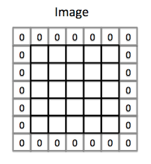
Padding
Padding atau Zero Padding adalah parameter yang menentukan jumlah pixels (berisi nilai 0) yang akan ditambahkan di setiap sisi dari input
Hal ini digunakan dengan tujuan untuk memanipulasi dimensi output dari conv. layer (Feature Map)
Tujuan dari penggunaan Padding adalah:
Dimensi output dari conv. layer selalu lebih kecil dari inputnya (kecuali penggunaan 1x1 filter dengan stride 1). Output ini akan digunakan kembali sebagai input dari conv. layer selanjutnya, sehingga makin banyak informasi yang terbuang. Dengan menggunakan padding, kita dapat mengatur dimensi output agar tetap sama seperti dimensi input atau setidaknya tidak berkurang secara drastis. Sehingga kita bisa menggunakan conv. layer yang lebih dalam/deep sehingga lebih banyak features yang berhasil di-extract
Meningkatkan performa dari model karena conv. filter akan fokus pada informasi yang sebenarnya yaitu yang berada diantara zero padding tersebut

Slide 10
Pooling Layer
Pooling layer biasanya berada setelah conv. Layer
Pada prinsipnya pooling layer terdiri dari sebuah filter dengan ukuran dan stride tertentu yang akan bergeser pada seluruh area feature map
Pooling yang biasa digunakan adalah Max Pooling dan Average Pooling
Sebagai contoh jika kita menggunakan Max Pooling 2x2 dengan stride 2, maka pada setiap pergeseran filter, nilai maximum pada area 2x2 pixel tersebut yang akan dipilih, sedangkan Average Pooling akan memilih nilai rata-ratanya

Slide 11
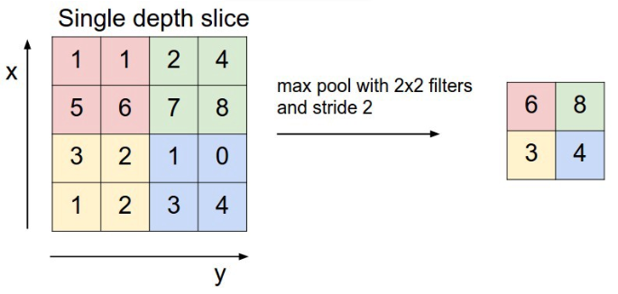
Pooling Layer
Tujuan dari penggunaan pooling layer adalah mengurangi dimensi dari feature map (downsampling), sehingga mempercepat komputasi karena parameter yang harus diupdate semakin sedikit dan mengatasi overfitting

Slide 12
Fully-Connected Layer (FC Layer)
Feature map yang dihasilkan dari feature extraction layer masih berbentuk multidimensional array, sehingga kita harus melakukan “flatten” atau reshape feature map menjadi sebuah vector agar bisa kita gunakan sebagai input dari fully-connected layer
FC Layer yang dimaksud disini adalah MLP yang sudah pernah kita pelajari sama-sama pada materi sebelumnya. FC Layer memiliki beberapa hidden layer, activation function, output layer dan loss function

Slide 13
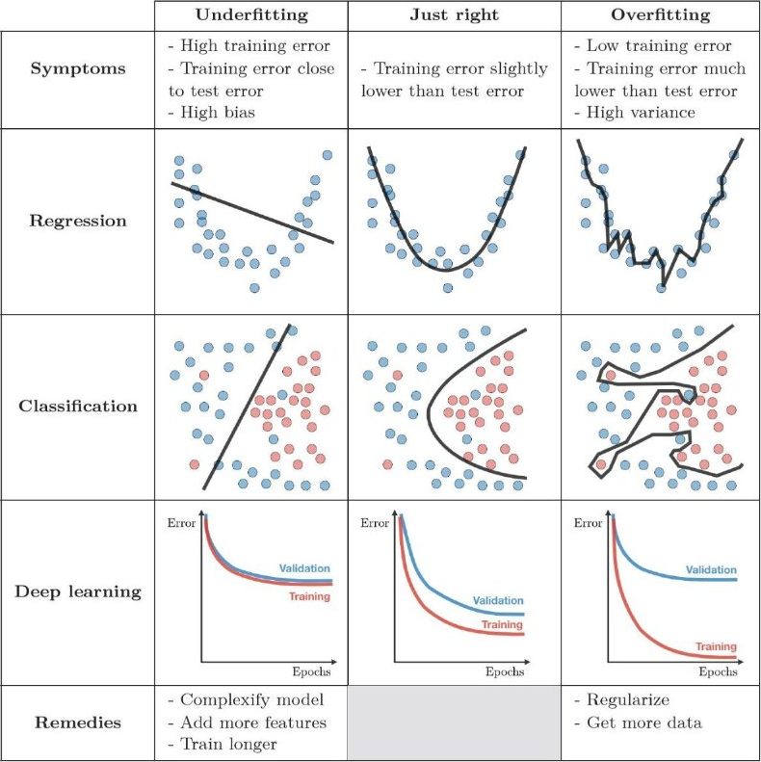
Underfit VS Overfit

Slide 14
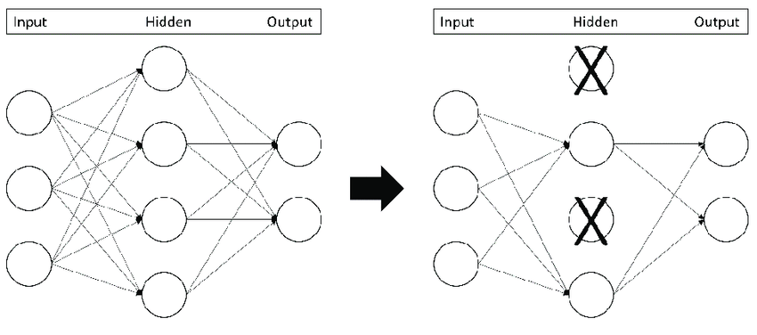
Dropout Layer
Dropout layer adalah layer tambahan yang bisa diletakkan diantara 2 buah layer
Layer ini akan mengurangi hubungan antar layer dengan cara menghapus beberapa neuron berdasarkan probabilitas tertentu
Layer ini bertujuan untuk menyederhanakan arsitektur ANN sehingga model tidak lagi terlalu overfit

